Slide 1

DECRETO-LEGGE 28 gennaio 2019, n. 4
Disposizioni urgenti in materia di reddito di cittadinanza e di pensioni. (19G00008) (GU n.23 del 28-1-2019 )
Entrata in vigore del provvedimento: 29/01/2019.
Decreto-Legge convertito con modificazioni dalla
L. 28 marzo 2019, n. 26
(in G.U. 29/03/2019, n. 75).
In sostituzione del Decreto Legislativo 15 settembre 2017 n.147
che istituiva la misura di contrasto alla povertà Reddito di Inclusione

Slide 2




A CHI: requisiti
Cittadinanza
Essere cittadino italiano o europeo o lungo soggiornante (o suo familiare)
e risiedere in Italia da almeno 10 anni, di cui gli ultimi 2 in via continuativa.
ISEE
Avere un ISEE (Indicatore di Situazione Economica Equivalente)
aggiornato inferiore a 9.360 euro annui.
Il patrimonio degli stranieri deve essere certificato dallo stato di provenienza tradotto dal consolato italiano
Patrimonio immobiliare
Possedere un patrimonio immobiliare, diverso dalla prima casa di abitazione,
non superiore a 30.000 euro.
Patrimonio finanziario (mobiliare)
Avere un patrimonio finanziario non superiore a 6.000 euro (8000 se coppia)
che può essere incrementato in funzione del numero dei componenti
del nucleo familiare e delle eventuali disabilità presenti nello stesso.
Soglia incrementa di 1000 per ogni figlio successivo al secondo e 5000 per ogni disabile,
7500 se disabile grave o non autosufficiente
Applicazione di scale di equivalenza in base alla numerosità del nucleo familiare
https://www.redditodicittadinanza.gov.it/schede/come-si-calcola

Slide 3

Non possesso di autoveicoli o motoveicoli
immatricolati nei 6 mesi antecedenti la richiesta di RdC
con cilindrata superiore a 1600 cc per auto e 250 cc per moto
No navi e imbarcazioni da diporto
Non disoccupato per dimissioni volontarie nei 12 mesi prima
Non misure cautelari, non condanne definitive nei dieci anni precedenti
Altri requisiti
IL BENEFICIARIO DELLA MISURA
NON E’ IL SINGOLO INDIVIDUO
MA IL NUCLEO FAMILIARE

Slide 4







Come si ottiene
Domanda presso Uffici postali, Piattaforma on-line di Poste, CAF ,
istituti di patronato attraverso cui e domande vengono tramesse all’INPS
L’INPS, valuta entro 5 giorni e se riconosce il possesso dei requisiti
Invia a Poste Italiane la disposizione di accredito
L’esito è comunicato al cittadino e trasmesso alle Piattaforme dell’ANPAL*
e del Ministro del lavoro e delle politiche sociali, per la predisposizione dei Patti
Il Comune verifica e requisiti di soggiorno e li comunica all’INPS
Comunicazione delle credenziali per accesso al servizio online INPS
Poste Italiane invia una lettera di invito al cittadino beneficiario
che potrà recarsi in qualunque ufficio postale per ritirare la Carta RdC
* Agenzia Nazionale Politiche Attive per il Lavoro

Slide 5
Il beneficio economico [da E. 480 a 9360 (780 mensili )]
si compone di 2 elementi:
Integrazione al reddito familiare
(sino alla soglia di E. 6000 moltiplicati per la scala di equivalenza )
Quota aggiuntiva per famiglie in affitto (fino a E. 3360)
Il beneficio è condizionato alla dichiarazione
presso i centri per l’impiego o su piattaforma digitale
di immediata disponibilità al lavoro
da parte dei componenti del nucleo familiare maggiorenni
e di adesione al percorso personalizzato
di accompagnamento al lavoro o di inclusione sociale
Sono esonerati:
frequentanti regolari di corsi di studio, >65, pensionati, disabili,
con carichi di cura di minori di 3 anni o componenti della famiglia
con disabilità grave o non autosufficienza, frequentanti corsi di formazione,
occupati con redditi sotto la soglia di esenzione fiscale

Slide 6

La Carta consente di:
effettuare prelievi di contante entro un limite mensile di 100 euro per i nuclei familiari composti da un singolo individuo (incrementato in base al numero di componenti il nucleo);
effettuare un bonifico mensile SEPA/Postagiro in Ufficio Postale per pagare la rata dell’affitto, in favore del locatore indicato nel contratto di locazione, o la rata del mutuo all’intermediario che ha concesso il mutuo;
pagare tutte le utenze domestiche ed altri servizi quali, a titolo esemplificativo, le mense scolastiche, presso gli Uffici Postali (con bollettini o MAV postali) e presso tutti gli esercizi commerciali abilitati (tabaccai, i supermercati, bar, ecc.).
La carta consente inoltre l’acquisto di ogni genere di beni di consumo e servizi ad eccezione di alcune specifiche categorie elencate di seguito.

Slide 7

È vietato l’utilizzo del beneficio per giochi che prevedono vincite in denaro o altre utilità nonché per l’acquisto dei seguenti beni e servizi:
acquisto, noleggio e leasing di navi e imbarcazioni da diporto, nonché servizi portuali;
armi;
materiale pornografico e beni e servizi per adulti;
servizi finanziari e creditizi;
servizi di trasferimento di denaro;
servizi assicurativi;
articoli di gioielleria;
articoli di pellicceria;
acquisti presso gallerie d’arte e affini;
acquisti in club privati.
E’ in ogni caso inibito l’uso della Carta Rdc in esercizi prevalentemente o significativamente adibiti alla vendita dei beni e servizi sopra elencati, anche per l’eventuale acquisto di beni diversi.
E’ inoltre vietato l’utilizzo della Carta Rdc all’estero e per gli acquisti on-line o mediante servizi di direct-marketing.
Ai beneficiari della Carta sono estese le agevolazioni relative alle tariffe elettriche e quelle riguardanti la compensazione per la fornitura di gas naturale riconosciute alle famiglie economicamente svantaggiate

Slide 8

Il beneficio deve essere
fruito entro il mese successivo a quello di erogazione.
L’importo non speso o non prelevato viene sottratto nella mensilità successiva, nei limiti del 20% del beneficio erogato.
Fanno eccezione gli importi ricevuti a titolo di arretrati.
È prevista inoltre la decurtazione dalla Carta degli importi complessivamente non spesi o non prelevati nei sei mesi precedenti, ad eccezione di una mensilità. Le modalità di monitoraggio e verifica della fruizione del beneficio e delle eventuali decurtazioni saranno definite con un decreto del Ministro del lavoro e delle politiche sociali di concerto con il Ministro dell’economia e delle finanze.
Se la condizione non è migliorata
dopo 18 mesi, rinnovo con la pausa di un mese

Slide 9
Si prevede la decadenza dal Reddito di cittadinanza quando uno dei componenti il nucleo familiare:
non effettua la dichiarazione di immediata disponibilità al lavoro;
non sottoscrive il Patto per il lavoro ovvero il Patto per l’inclusione sociale;
non partecipa, in assenza di giustificato motivo, alle iniziative di carattere formativo o di riqualificazione o ad altra iniziativa di politica attiva o di attivazione;
non aderisce ai progetti utili alla collettività (PUC), nel caso in cui il comune di residenza li abbia istituiti;
non accetta almeno una di tre offerte di lavoro congrue oppure, in caso di rinnovo, non accetta la prima offerta di lavoro congrua;
non comunica l’eventuale variazione della condizione occupazionale oppure effettua comunicazioni mendaci producendo un beneficio economico del Reddito di cittadinanza maggiore;
non presenta una DSU (dichiarazione all’INPS)* aggiornata in caso di variazione del nucleo familiare;
venga trovato, nel corso delle attività ispettive svolte dalle competenti autorità, intento a svolgere attività di lavoro dipendente, ovvero attività di lavoro autonomo o di impresa, senza averlo comunicato.
* LA DICHIARAZIONE SOSTITUVA UNICA (DSU) è un documento che contiene le informazioni di carattere anagrafico, reddituale e patrimoniale necessarie a descrivere la situazione economica del nucleo familiare con la quale si ottiene l'indicatore ISEE per la richiesta di prestazioni sociali agevolate.

Slide 10
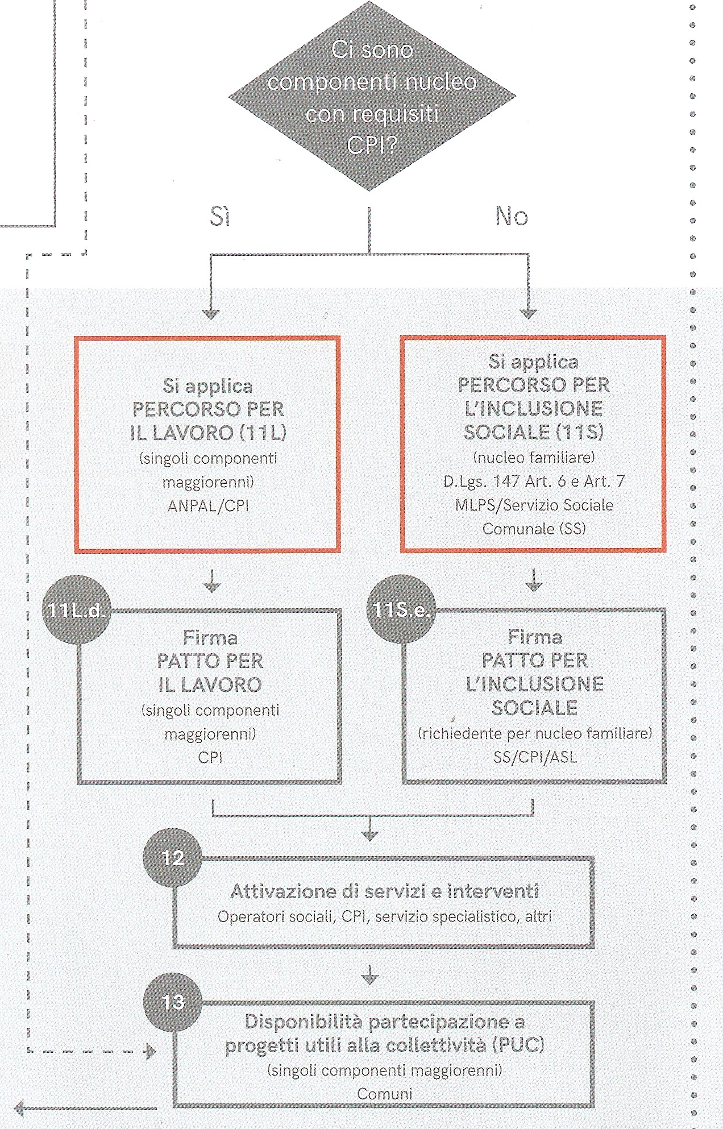
inserimento lavoro
inclusione sociale
Centri per l’impiego (CPI)
Patto per il lavoro
Servizio sociale (SS)
del Comune (Ambito)
Patto per l’inclusione
sciale
Progetti di utilità collettiva

Slide 11
Qualora l’operatore del Centro per l’Impiego ravvisi che nel nucleo familiare
dei beneficiari siano presenti particolari criticità in relazione alle quali
sia difficoltoso l’avvio di un percorso di inserimento al lavoro, tramite
la piattaforma digitale invia il richiedente ai servizi comunali
competenti per il contrasto della povertà
In caso di mancata presentazione, in assenza di giustificato motivo, alle convocazioni
anche di un solo componente del nucleo familiare si applicano:
decurtazione di una mensilità del benefico economico in caso di mancata presentazione;
decurtazione di due mensilità alla seconda mancata presentazione;
decadenza della prestazione, in caso di ulteriore mancata presentazione.
Con i servizi sociali comunali viene definito un
Patto di Inclusione sociale
Nel caso in cui il bisogno sia complesso e multidimensionale i servizi si coordinano
in modo da fornire risposte unitarie nel patto di inclusione sociale

Slide 12
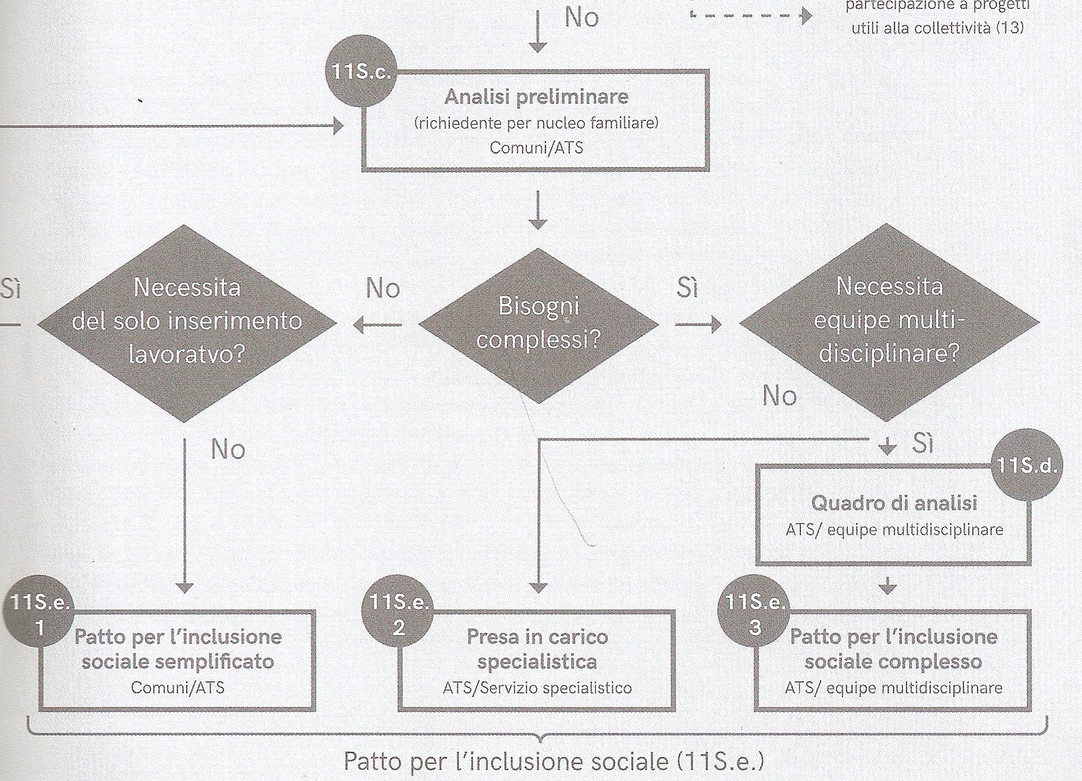
Percorso per l’inclusione sociale
Condizioni di criticità
se il reddito non basta
a uscire dalla povertà…
BISOGNI
CPI
COMPLESSI
Èquipe multidisciplinare
Patto personalizzato
Sottoscritto da tutti i componenti del nucleo familiare

Slide 13
D.Lgsl. 147/2017 (ex Reddito di Inclusione) artt.
3. La valutazione multidimensionale e' organizzata in un'analisi preliminare (...) e in un quadro di analisi approfondito, laddove necessario in base alla condizione del nucleo.
4. ((L'analisi preliminare é finalizzata ad)) orientare, mediante colloquio con il nucleo familiare, le successive scelte relative alla definizione del progetto personalizzato. L'analisi preliminare e' effettuata da operatori sociali opportunamente identificati dai servizi competenti, senza nuovi o maggiori oneri per la finanza pubblica.
7. Laddove, in esito all'analisi preliminare, emerga la necessita' di sviluppare un quadro di analisi approfondito, é costituita una equipe multidisciplinare composta da un operatore sociale identificato dal servizio sociale competente e da altri operatori afferenti alla rete dei servizi territoriali, identificati dal servizio sociale a seconda dei bisogni del nucleo più rilevanti emersi a seguito dell'analisi preliminare, con particolare riferimento ai servizi per l'impiego, la formazione, le politiche abitative, la tutela della salute e l'istruzione. Nel caso la persona sia stata già valutata da altri servizi e disponga di un progetto per finalità diverse, la valutazione e la progettazione sono acquisite ai fini della valutazione di cui al presente comma.
Le equipe multidisciplinari operano a livello di ambito territoriale secondo le modalità di cui all'articolo 14, comma 4, disciplinate dalle regioni e dalle province autonome senza nuovi o maggiori oneri per la finanza pubblica.
8. Non si dà luogo alla costituzione di equipe multidisciplinari, oltre che nei casi di cui al comma 5, anche laddove, in esito all'analisi preliminare e all'assenza di bisogni complessi, non ne emerga la necessità. In tal caso, al progetto personalizzato eventualmente in versione semplificata, provvede il servizio sociale.

Slide 14
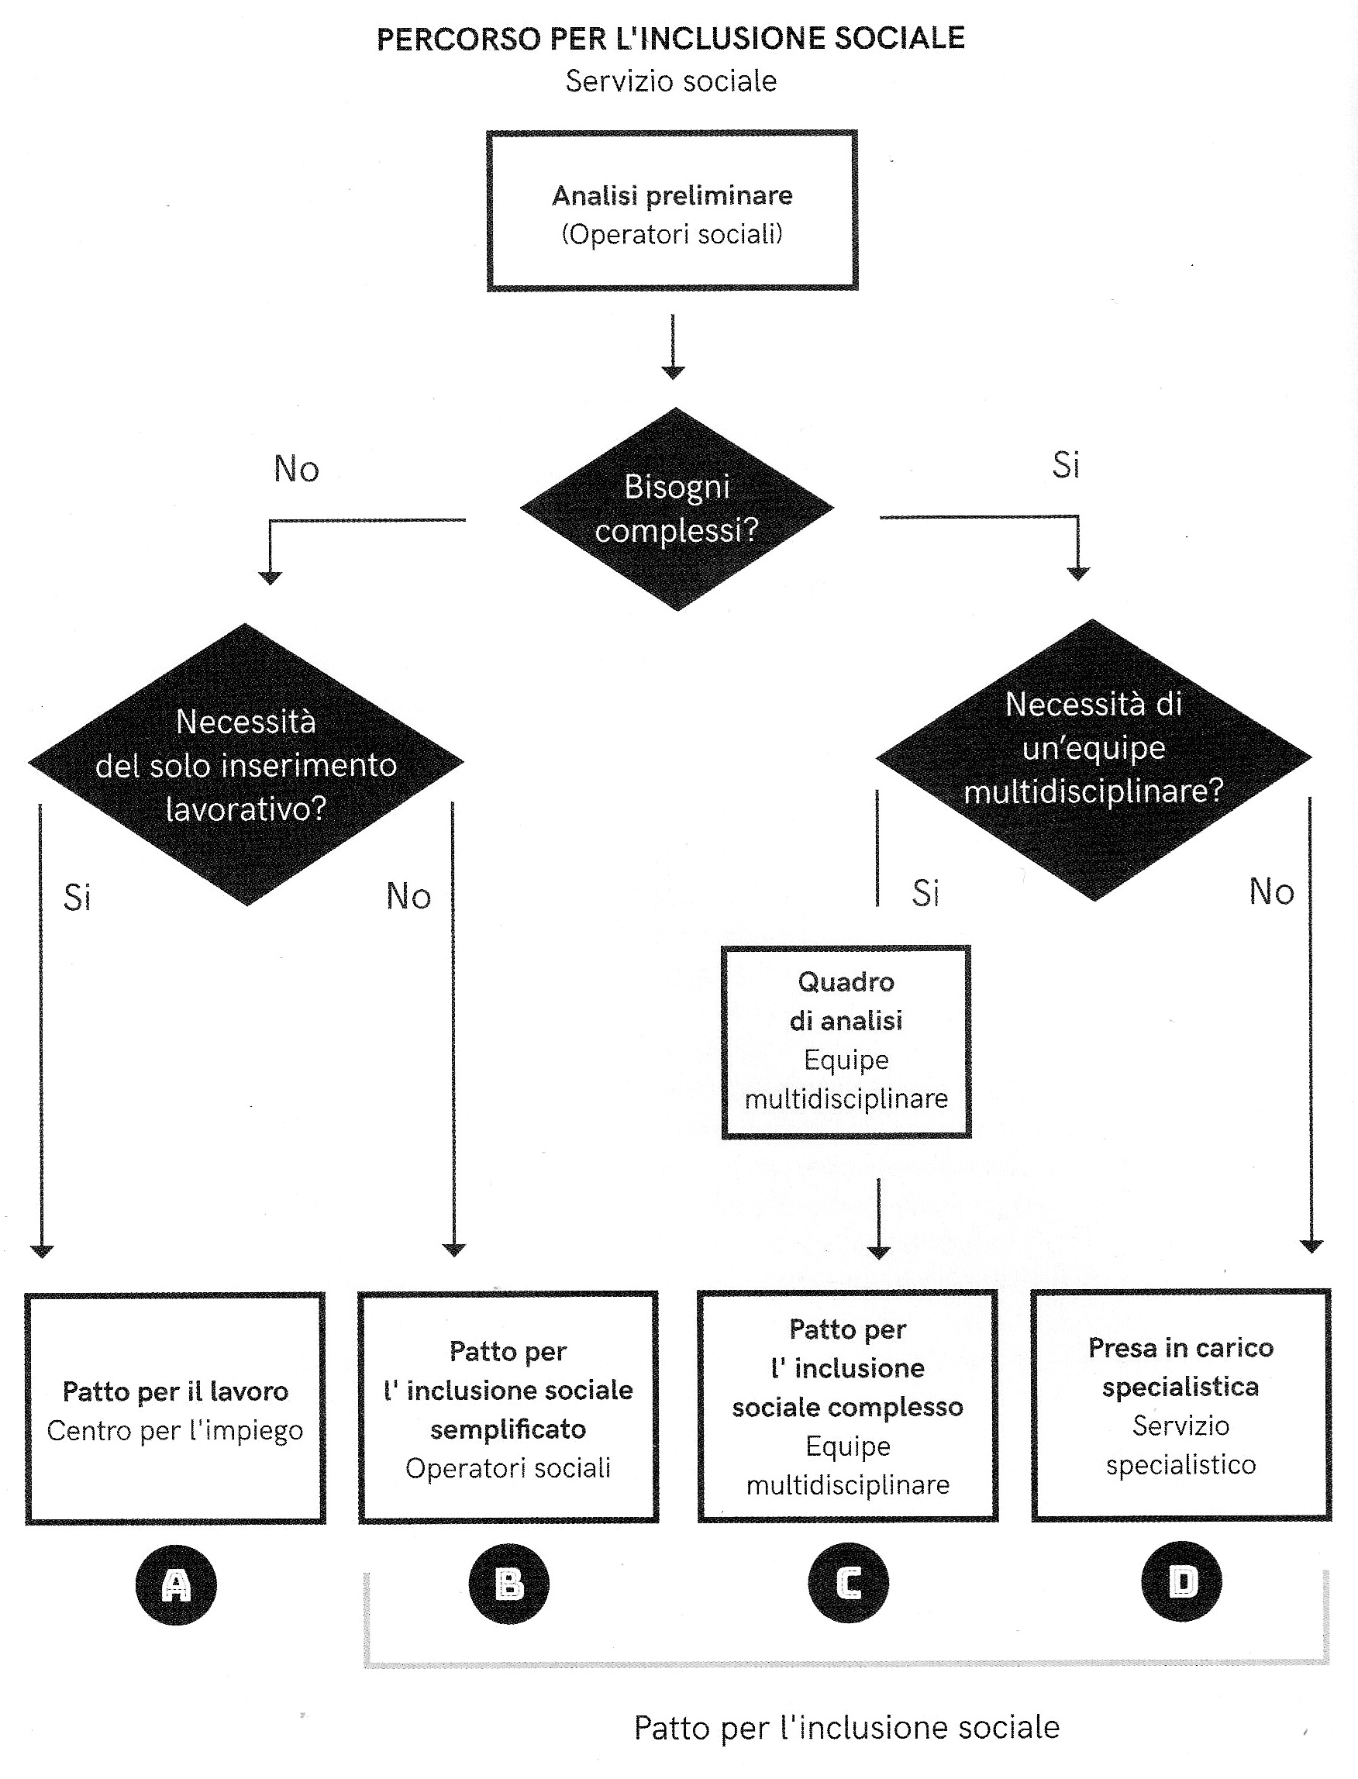
A patto per il lavoro
C patto di
inclusione sociale
complesso
B patto di
inclusione sociale
semplice
D presa in carico
specialistica
EM

Slide 15

A livello personale familiare comunitario
Organizzazione
dei servizi
multidimensionale
Povertà
multidimensionale
Sfida dell’integrazione e dell’intersettorialità

Slide 16

L’équipe multidimensionale è composta da: assistente sociale, altri operatori della rete dei servizi, identificati sulla base dell’analisi preliminare. All’interno è individuato un CASE MANAGER (CM) (“responsabile della famiglia” più che “del caso”) Può distinguersi la figura del coordinatore dell’équipe dal CM
La collaborazione tra enti e servizi
è definita da atti di
programmazione del
Piano regionale per la lotta alla povertà
ETO
Es. Regione FVG
“Equipe territoriale per l’occupabilità”
https://www.regione.fvg.it/rafvg/export/sites/default/RAFVG/salute-sociale/sistema-sociale-sanitario/FOGLIA201/allegati/Rapporto_Piani_Poverta_2019.pdf

Slide 17
EM “a geometria variabile” assistente sociale operatori dei servizi sulla base dei bisogni “opportunità di tessitura” interprofessionale
Ha la responsabilità della realizzazione del patto
Luogo di co-decisionalità
Favorisce costruzione di linguaggio condiviso
Trasparenza nella relazione con la famiglia
Corresponsabilità nell’agire dei servizi (P. Milani, 2015)

Slide 18
dopo l’analisi preliminare un quadro d’analisi su 2 aree principali
Area ambiente e famiglia
Situazione economica
Condizione abitativa
Bisogni di cura e carico di assistenza
Bisogni di cura di bambini e ragazzi
Reti familiari, di opportunità e sociali
Area bisogni e risorse
Salute e funzionamenti
Istruzione, formazione e competenze
Condizione occupazionale

Slide 19
Il patto per l’inclusione sociale “micro progettazione” su bisogni concreti
A patto per il lavoro responsabile CPI
B patto di inclusione sociale semplice
CM assistente sociale Comune. :
C patto di inclusione sociale complesso
équipe multidisciplinare
1) obiettivo generale e risultato specifico
2) Impegni
3) Sostegni
(Scheda incontri di monitoraggio e verifica) 4) monitoraggio risultati 5) verifica e revisione impegni (“elenco esiti”)
6) Comunicazioni INPS per sanzioni
D presa in carico specialistica
Responsabilità condivisa tra servizio sociale e servizio specialistico
L’accompagnamento nella progettazione può modificarsi nel tempo

Slide 20

PUC progetti di utilità collettiva

Slide 21
PUC progetti di utilità collettiva
Art. 4 comma 15. (( In coerenza con le competenze professionali del beneficiario e con quelle acquisite )) in ambito formale, non formale e informale, nonché in base agli interessi e alle propensioni emerse nel corso del colloquio sostenuto presso il centro per l'impiego ovvero presso i servizi dei comuni, il beneficiario è tenuto ad offrire nell'ambito del Patto per il lavoro e del Patto per l'inclusione sociale la propria disponibilità per la partecipazione a progetti a titolarità dei comuni, utili alla collettività,
in ambito culturale, sociale, artistico, ambientale,
formativo e di tutela dei beni comuni, da svolgere
presso il medesimo comune di residenza,
mettendo a disposizione un numero di ore compatibile
con le altre attività del beneficiario e comunque
non inferiore al numero di 8 ore settimanali,
aumentabili fino ad un numero massimo di 16 ore
Complessive settimanali con il consenso di entrambe
le parti .
La partecipazione ai progetti é facoltativa per le persone non tenute agli obblighi connessi al Rdc. (( Le forme e le caratteristiche, nonché le modalità di attuazione dei progetti di cui al presente comma sono definite con decreto del Ministro del lavoro e delle politiche sociali, previa intesa in sede di Conferenza unificata di cui all'articolo 8 del decreto legislativo 28 agosto 1997, n. 281, da adottare entro sei mesi dalla data di entrata in vigore della legge di conversione del presente decreto. I comuni )) comunicano le informazioni sui progetti ad una apposita sezione della piattaforma dedicata al programma del Rdc del Ministero del lavoro e delle politiche sociali, di cui all'articolo 6, comma 1. L'esecuzione delle attività e l'assolvimento degli obblighi del beneficiario di cui al presente comma sono subordinati all'attivazione dei progetti.
L'avvenuto assolvimento di tali obblighi viene attestato dai comuni, tramite l'aggiornamento della piattaforma dedicata.

